Slide 1
Υπολογισμός τιμών επιπέδου χρησιμοποιώντας το δίκτυο Schmidt
Π. Ξυπολιάς

Slide 2
…… /….
Π. Ξυπολιάς

Slide 3
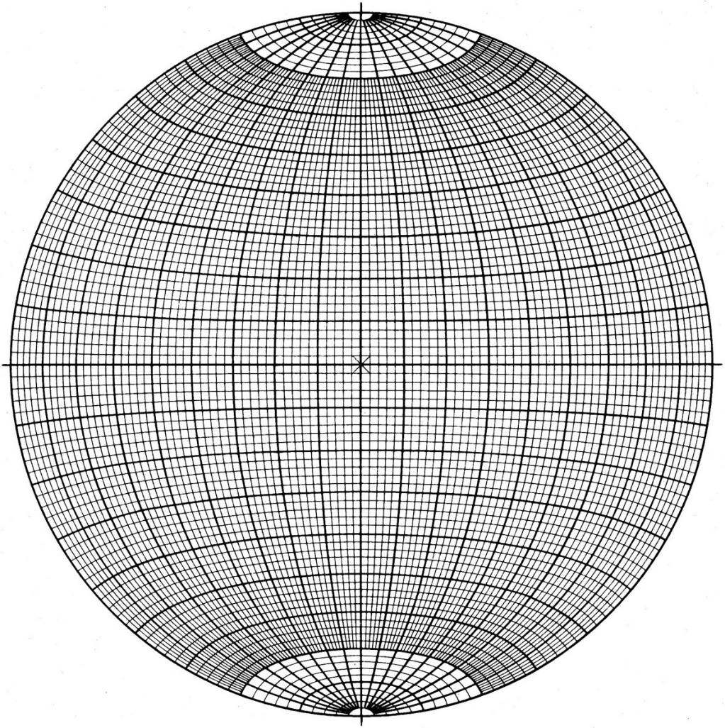
…… /….
Π. Ξυπολιάς

Slide 4
…… /….
…… /40º
Π. Ξυπολιάς

Slide 5
200º / 40º
…… /….
…… /40º
200º
Π. Ξυπολιάς

